Slide 1
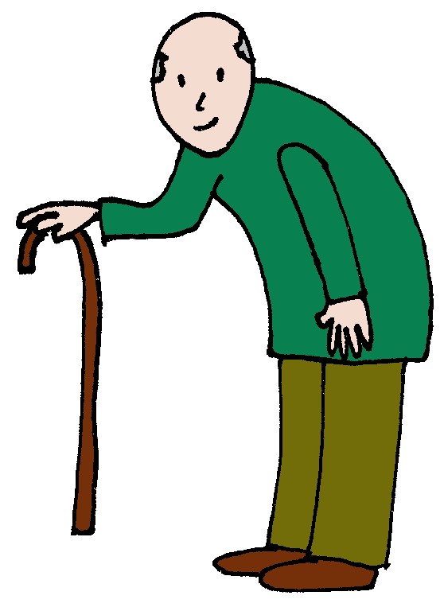
Digibordles rekenbegrippen
familie

Slide 2
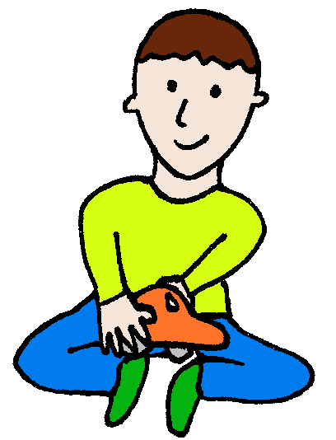
Welk plaatje is het grootst?

Slide 3
Welk plaatje is het grootst?

Slide 4
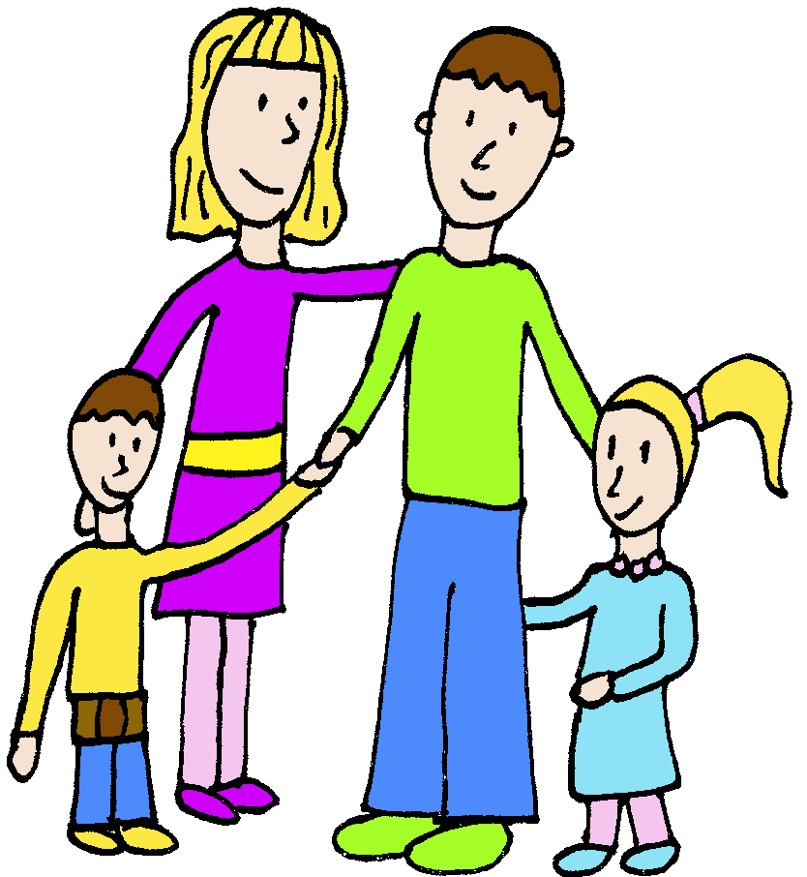
Welk plaatje is het kleinst?

Slide 5
Welk plaatje is het kortst?

Slide 6
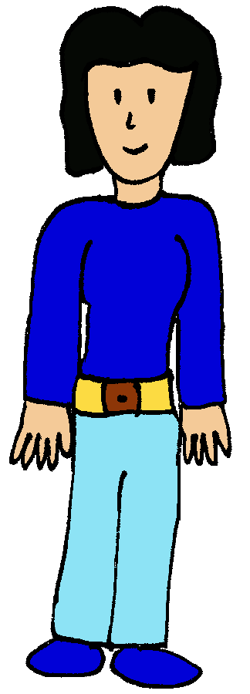
Welk plaatje is het langst?

Slide 7
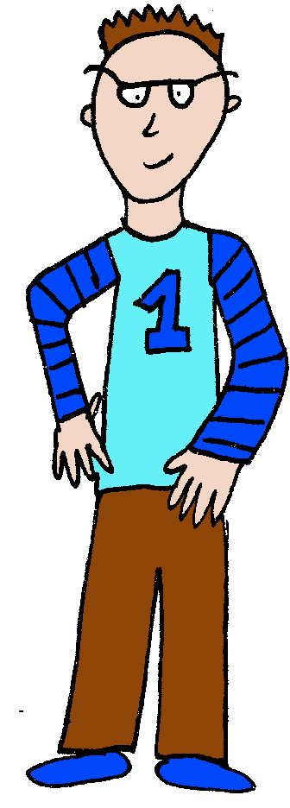
Welk plaatje is het langst?

Slide 8
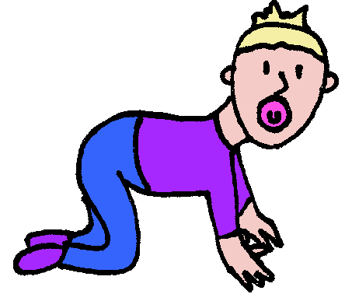
Welk plaatje is het breedst?

Slide 9
Welk plaatje is het breedst?

Slide 10
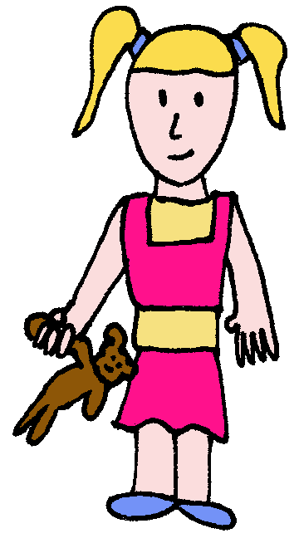
Welk plaatje is het smalst?

Slide 11
Waar zie je van kort naar lang?

Slide 12
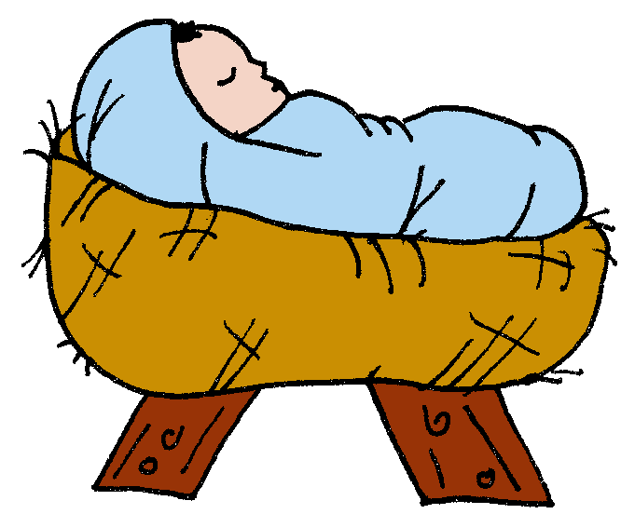
Waar zie je van smal naar breed?

Slide 13
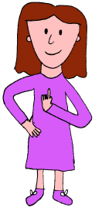
Waar zie je van klein naar groot?

Slide 14
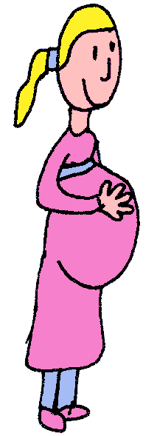
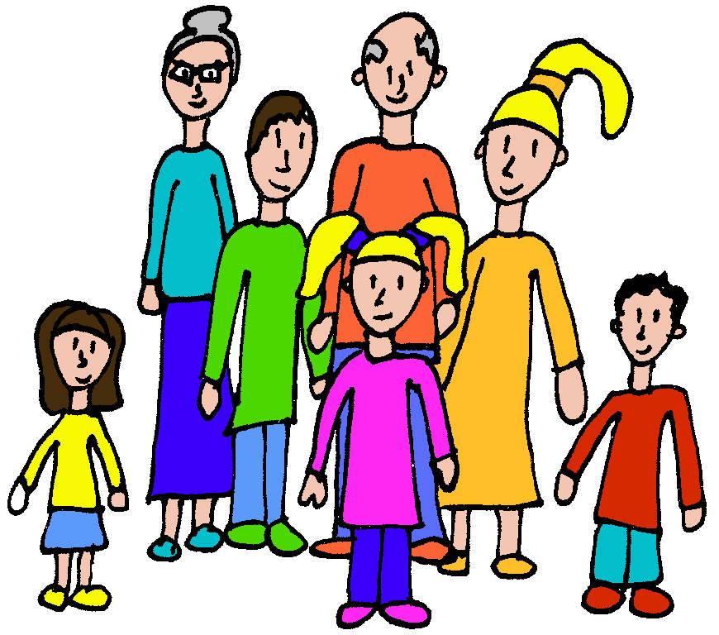
Goed gedaan!

